Slide 1

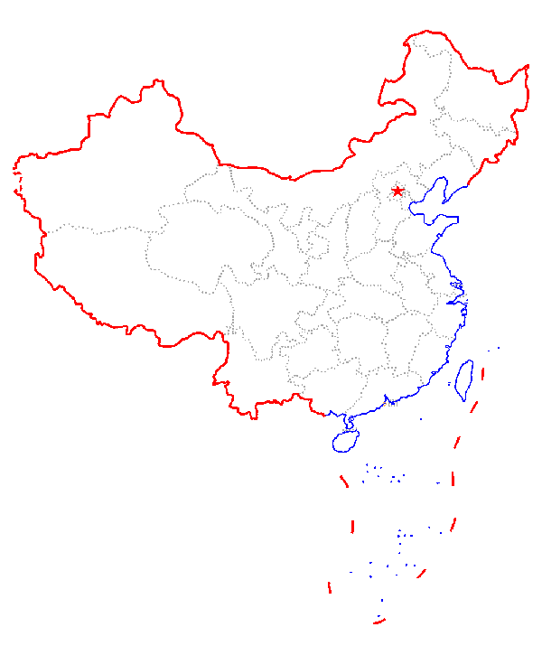
祖国在我心间

Slide 2
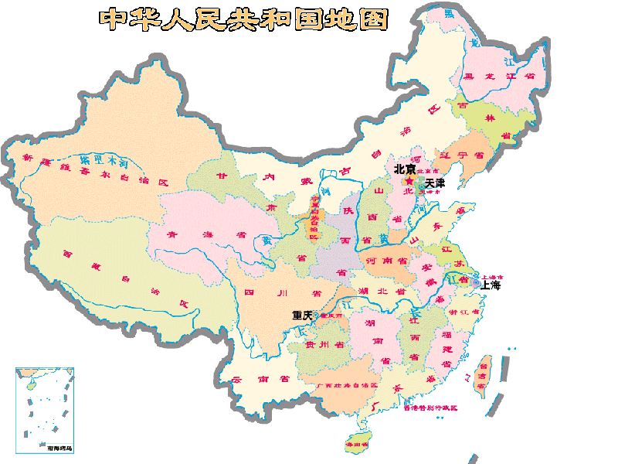
PPT模板下载：www.1ppt.com/moban/ 行业PPT模板：www.1ppt.com/hangye/
节日PPT模板：www.1ppt.com/jieri/ PPT素材下载：www.1ppt.com/sucai/
PPT背景图片：www.1ppt.com/beijing/ PPT图表下载：www.1ppt.com/tubiao/
优秀PPT下载：www.1ppt.com/xiazai/ PPT教程： www.1ppt.com/powerpoint/
Word教程： www.1ppt.com/word/ Excel教程：www.1ppt.com/excel/
资料下载：www.1ppt.com/ziliao/ PPT课件下载：www.1ppt.com/kejian/
范文下载：www.1ppt.com/fanwen/ 试卷下载：www.1ppt.com/shiti/
教案下载：www.1ppt.com/jiaoan/

Slide 3

小小的地球仪摆在眼前，
妈妈夸我眼睛真尖：
第一眼就找到了中国，
像只金鸡昂首在太平洋边。
第二眼就找到了北京，
辽阔的版图上那红色的星点。
第三眼就找到了故乡福建，
隔海望去是祖国的台湾。
若问我眼力为什么这样好，
因为祖国时时在我心间。
祖国在我 心间

Slide 4

地球仪 第一眼
北京
福建
夸
太平洋
昂首
辽阔
版图
若问

Slide 5
小小的地球仪摆在眼前，
妈妈夸我眼睛真尖：
第一眼就找到了中国，
像只金鸡 在太平洋边。
第二眼就找到了北京
的版图上那红色的星点。
就找到了故乡福建，
隔海望去是祖国的台湾。
若问我眼力为什么这样好，
祖国时时在我心间。
祖国在我 心间
昂首
辽阔
第三眼
因为

Slide 6
太 平 洋
第一眼就找到了中国，
像只金鸡 在太平洋边。
昂首

Slide 7
辽阔的版图

Slide 8
北京
第二眼就找到了北京
辽阔的版图上那红色的星点。

Slide 9
福建
台湾
第三眼就找到了故乡福建，
隔海望去是祖国的台湾。

Slide 10
祖国在我 心间
小小的地球仪摆在眼前，
妈妈夸我眼睛真尖：
第一眼就找到了中国，
像只金鸡昂首在太平洋边。
第二眼就找到了北京，
辽阔的版图上那红色的星点。
第三眼就找到了故乡福建，
隔海望去是祖国的台湾。
若问我眼力为什么这样好，
因为祖国时时在我心间。

Slide 11
ruò
若问我眼力为什么这样好？

Slide 12
因为祖国时时在我心间。
因为祖国在我心间。

Slide 13
小小的地球仪摆在眼前，
妈妈夸我眼睛真尖：
第一眼就找到了中国，
像只金鸡昂首在太平洋边。
第二眼就找到了北京，
辽阔的版图上那红色的星点。
第三眼就找到了故乡福建，
隔海望去是祖国的台湾。
若问我眼力为什么这样好，
因为祖国时时在我心间。
祖国在我 心间

